Slide 1
天宫课堂开讲啦
中国空间站首次太空授课

Slide 2
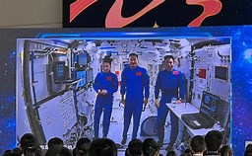
太空授课
新华社北京12月6日电（李国利、邓孟）中国载人航天工程办公室透露，“天宫课堂”第一课定于12月9日15时40分开始，神舟十三号乘组航天员翟志刚、王亚平、叶光富将在空间站进行太空授课。
本次太空授课活动将采取天地互动方式进行，在中国科技馆设置地面主课堂，在广西南宁、四川汶川、香港、澳门设置地面分课堂。届时，3名航天员将在轨介绍展示中国空间站工作生活场景，演示微重力环境下细胞学实验、物体运动、液体表面张力等现象，并与地面课堂进行实时交流，传播载人航天知识，激发广大青少年对科学的兴趣。

Slide 3
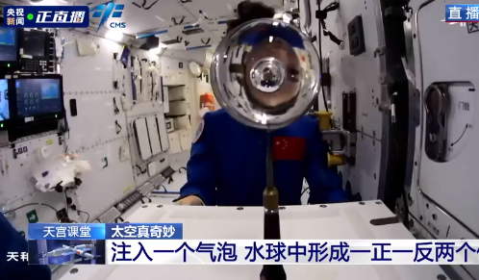
王亚平制作太空欢乐球

